Slide 1
Nový občanský zákoník
Mgr. Naděžda Studenovská
Únor 2014

Slide 2
Nezávislé uplatňování práva soukromého na právu veřejném
§ 1 odst. 1 OZ - Uplatňování soukromého práva je
nezávislé na uplatňování práva veřejného

Slide 3
Přechodná ustanovení
§ 3028 OZ – základní zásady
- právní poměry týkající se práv osobních, rodinných a věcných se řídí novým občanským zákoníkem (x jejich vznik i práva a povinnosti z nich vzniklé do 31.12.2013 se posuzují podle dosavadních předpisů)
- jiné právní poměry vzniklé do 31.12.2013 se řídí dosavadními právními předpisy
(§ 3030 OZ – základní zásady nového zákoníku se použijí vždy)

Slide 4
osoby

Slide 5
Osoby – nové pojmy
§ 15 odst. 1 OZ – „právní osobnost“
- dříve právní subjektivita
= způsobilost mít v mezích právního řádu práva a povinnosti
- člověk má právní osobnost od narození do smrti (§ 23 OZ)
- právnická osoba má právní osobnost od svého vzniku do svého zániku (§ 118 OZ)
- nemůže být omezena a nelze se jí vzdát

Slide 6
Osoby – nové pojmy
§ 15 odst. 2 OZ – „svéprávnost“
- dříve „způsobilost k právním úkonům“
= způsobilost nabývat pro sebe vlastním jednáním práva a zavazovat se k povinnostem (právně jednat)
- plně svéprávným se člověk stává zletilostí (§ 30 odst. 1 OZ), uzavřením manželství (§ 30 odst. 2 OZ) či emancipací (§ 37 OZ)
- u právnické osoby se vychází z teorie fikce → nejedná právnická osoba, ale za právnickou osobu jedná fyzická osoba
- nelze se jí vzdát, ale může být omezena
→ § 29 odst. 1 SŘ – každý je způsobilý činit v řízení úkony samostatně („procesní způsobilost“) v tom rozsahu, v jakém mu zákon přiznává svéprávnost

Slide 7
Nápomoc při rozhodování
- potřebuje-li člověk nápomoc při rozhodování, protože mu v tom duševní porucha působí obtíže, třebaže nemusí být omezen ve svéprávnosti, může si s podpůrcem ujednat poskytování podpory; podpůrců může být i více
-„podporovaný“ uzavře s „podpůrcem“ „smlouvu o nápomoci“ → účinnosti nabývá až dnem, kdy ji schválí soud
- nejedná se o zastoupení → podporovaný jedná sám za sebe, podpůrce je mu toliko nápomocen radami
- podpůrce má právo namítat neplatnost právního jednání podporovaného

Slide 8
Nápomoc při rozhodování
§ 36 odst. 4 SŘ – Účastník má při jednání se správním orgánem právo na konzultace s osobou, která mu podle občanského zákoníku může jako podpůrce napomáhat při rozhodování; je-li takových osob více, zvolí si účastník jednu z nich. Namítne-li v průběhu řízení podpůrce účastníka vlastním jménem neplatnost právního jednání učiněného podporovaným účastníkem, správní orgán k této námitce v řízení přihlédne.
§ 36 odst. 5 SŘ – Účastník, jeho zástupce nebo podpůrce je povinen předložit na výzvu oprávněné úřední osoby průkaz totožnosti.
§ 38 odst. 4 SŘ – Není-li účastník zastoupen, může spolu s účastníkem nahlížet do spisu i jeho podpůrce.
§ 49 odst. 5 SŘ – I neveřejného jednání se může zúčastnit podpůrce účastníka.

Slide 9
Spolky
- OZ obecně dělí právnické osoby na korporace (společenství osob), fundace (účelově vyčleněný majetek) a ústavy (kombinace věcného základu s osobním prvkem)
- spolek je typ korporace
- dříve „občanská sdružení“ (zrušen zákon č. 83/1990 Sb., o sdružování občanů)
- název obsahuje „spolek“, „zapsaný spolek“ nebo „z.s.“
- vzniká zápisem do „spolkového rejstříku“ (vedený krajskými soudy podle zákona č. 304/2013 Sb., o veřejných rejstřících)
- jako organizační jednotky lze založit pobočné spolky, které se rovněž zapisují do „spolkového rejstříku“

Slide 10
Spolkový rejstřík
- veřejně přístupný (dálkovým přístupem)
- bude obsahovat údaje o statutárním orgánu
- ve sbírce listin budou uloženy stanovy i jednotlivá rozhodnutí o vzniku a zániku funkce statutárního orgánu
- do dvou let mají být do spolkového rejstříku zapsána všechna dosavadní občanská sdružení a do sbírky listin uloženy všechny listiny (v elektronické podobě)

Slide 11
Věci

Slide 12
Věc v právním slova smyslu
§ 489 OZ – věc je vše, co je rozdílné od osoby a slouží potřebě lidí
→ věci hmotné x nehmotné (§ 496 OZ)
→ věci movité x nemovité (§ 498 OZ)
- movité věci jsou ty, které nejsou nemovité
- dosud byly za nemovitosti označeny pozemky a stavby spojené se zemí pevným základem (§ 119 odst. 2 zák. č . 40/1964 Sb.)
- dnes je třeba vycházet nejen z ust. § 498 OZ, ale rovněž z dalších ustanovení OZ i jiných právních předpisů, na které je zde odkazováno

Slide 13
Věci nemovité
§ 498 OZ – nemovité věci jsou:
∙ pozemky
∙ věcná práva k pozemkům
∙ podzemní stavby se samostatným účelovým určením (např. vinný sklep, podzemní garáž, metro, tunel)
∙ věcná práva k podzemním stavbám se samostatným účelovým určením
∙ práva, která za nemovité věci prohlásí zákon (např. právo stavby)
∙ věci, o kterých zvláštní právní předpis stanoví, že nejsou součástí pozemku a které současně nelze přenést z místa na místo bez porušení jejich podstaty (např. pozemní komunikace)

Slide 14
Věci nemovité
§ 3055 OZ - stavba spojená se zemí pevným základem, která podle dosavadních předpisů není součástí pozemku a ke dni nabytí účinnosti nového občanského zákoníku je ve vlastnictví osoby odlišné od vlastníka pozemku, je věcí nemovitou
§ 1159 OZ - jednotka je věc nemovitá

Slide 15
Součást věci
§ 505 – součást věci je vše, co k ní podle její povahy náleží a co nemůže být od věci odděleno, aniž se tím věc znehodnotí
→ věc a její součást tvoří jedinou věc v právním smyslu
→ součást věci sama není věcí v právním slova smyslu
→ co se týká věci, to se také nutně týká její součásti
(např. prodej auta se nutně týká i jeho motoru; vyjmu-li ovšem motor a znehodnotím tak auto, stane se motor samostatnou věcí v právním slova smyslu)

Slide 16
Součásti pozemku
§ 506 - součástí pozemku je prostor nad povrchem i pod povrchem, stavby zřízené na pozemku a jiná zařízení („stavba“) s výjimkou staveb dočasných, včetně toho, co je zapuštěno v pozemku nebo upevněno ve zdech
- součástí pozemku jsou i podzemní stavby, které nemají samostatné účelové určení (byť třeba i zasahují pod jiný pozemek)
§ 507 - součástí pozemku je rostlinstvo na něm vzešlé
§ 509 - součástí pozemku nejsou inženýrské sítě (zejm. vodovody, kanalizace nebo energetické či jiné vedení), jakož ani stavby a technická zařízení, která s nimi provozně souvisí (vyvratitelná domněnka)

Slide 17
„Stavba“ v soukromém právu x ve veřejném právu
Obsah pojmu není totožný !
→ stavební předpisy chápou pojem „stavba“ buď dynamicky (jako soubor činností směřujících k uskutečnění díla) nebo staticky (jako dílo samotné - § 2 odst. 3 SZ)
→ občanské právo chápe pojem „stavba“ pouze staticky (jako výsledek určité stavební činnosti)
→ dle stavebních předpisů stavba „existuje“ již od zahájení stavebních prací
→ dle občanského práva vzniká stavba jako samostatná věc až tehdy, kdy je již jednoznačně a nezaměnitelně patrno alespoň dispoziční řešení 1. nadzemního podlaží (NS 22 Cdo 931/99, NS 22 Cdo 2534/2000)

Slide 18
„Stavba“ v soukromém právu x ve veřejném právu
Příklady toho, co nebylo civilními soudy považováno za samostatnou věc (stavbu), nýbrž za součást pozemku:
∙ účelová komunikace (NS 22 Cdo 766/2011)
∙ rybník (II. ÚS 95/05)
∙ hráz (NS 22 Cdo 1221/2002)
∙ meliorační zařízení
∙ studna bez konstrukce (NS 22 Cdo 2597/2010)
∙ přistávací dráha (NS 22 Cdo 2417/2011)
∙ terasa vytvořená venkovní úpravou a zpevněním povrchu (NS 22 Cdo 2918/2000); dlažby a obruby
∙ opěrné zdi; ploty nižší než 100 cm (x nelze vykládat mechanicky)

Slide 19
„Stavba“ v soukromém právu x ve veřejném právu
Obecné kritérium pro určení toho, co je samostatnou věcí (stavbou) v civilním právu?
- významným hlediskem je, zda lze vymezit, kde končí pozemek a kde začíná stavba → pokud takové vymezení není možné, půjde zpravidla o součást pozemku
→ stavby, které do 31.12.2013 byly součástí pozemku, jsou jeho součástí i po 1.1.2014

Slide 20
Zásada „stavba je součástí pozemku“
- tzv. zásada „superficies solo cedit“ („povrch ustupuje půdě“)
- konečným cílem je sjednotit vlastnictví pozemku a stavby
- stavbou ve smyslu ust. § 506 OZ se rozumí vše, co vzniklo na pozemku stavební činností, co s pozemkem pevně (tj. v základech) souvisí a co zároveň má trvalý charakter
x stavby s pozemkem pevně nespojené (např. srub na dřevěných pilotech zaražených do země) či stavby jen „dočasné“ se součástí pozemku nestávají

Slide 21
Zásada „stavba je součástí pozemku“
∙„dočasné stavby“ ve smyslu ust. § 506 OZ ?
- OZ pojem neupřesňuje
- vzhledem k zásadě nezávislého uplatňování veřejného a soukromého práva (§ 1 odst. 1 OZ) není pro posouzení rozhodující obsah stavebního povolení či kolaudačního souhlasu
(může jít o určité vodítko, ale nelze jednoznačně konstatovat, že stavba, která není stavebním úřadem zkolaudována jako stavba dočasná, není stavbou dočasnou ve smyslu ust. § 506 OZ)
- je-li vlastník pozemku totožný s vlastníkem stavby, musí být dočasnost objektivně seznatelná pro veřejnost (nelze tudíž vycházet z nějakého skrytého úmyslu vlastníka pozemku v budoucnu stavbu odstranit)
- je-li vlastník pozemku odlišný od vlastníka stavby bude dočasnost stavby vyplývat z užívacího titulu (např. z nájemní smlouvy)

Slide 22
Zásada „stavba je součástí pozemku“
∙ přechodná ustanovení (§ 3054 – 3061 OZ)
A) k 1.1.2014 je vlastník stavby a vlastník pozemku totožný
→ stavba se stane součástí pozemku (samozřejmě za předpokladu naplnění ust. § 498 a § 506 OZ)
B) k 1.1.2014 je vlastník stavby odlišný od vlastníka pozemku
→ stavba se součástí pozemku nestává (zůstává samostatnou nemovitou věcí)
→ vlastník pozemku má předkupní právo ke stavbě a vlastník stavby má předkupní právo k pozemku
→ stane-li se v budoucnu pozemek i stavba vlastnictvím téhož vlastníka, stane se stavba součástí pozemku (přestane být samostatnou věcí)

Slide 23
Zásada „stavba je součástí pozemku“
∙ přechodná ustanovení (§ 3054 – 3061 OZ)
→ další případy, kdy se stavba nestane součástí pozemku:
- všichni spoluvlastníci stavby nejsou zároveň vlastníky pozemku, na kterém je stavba zřízena
- stavba nebo pozemek jsou zatíženy takovým věcným právem, jehož povaha vylučuje splynutí vlastnictví
- stavba sice ještě nebyla ke dni nabytí účinnosti OZ realizována, ale stavebník již měl před tímto datem uzavřenou smlouvu s vlastníkem pozemku, nebo bylo za tímto účelem již zřízeno věcné právo

Slide 24
Zásada „stavba je součástí pozemku“
∙ Neoprávněné stavby zřízené před 1.1.2014
- OZ výslovně neřeší
- řešení zachovávající oddělené vlastnictví již zřízené stavby a pozemku je s ohledem na ust. § 3054 jediné možné
∙ Neoprávněné stavby zřízené po 1.1.2014
    - stavba se stane (za předpokladu naplnění ust. § 506 OZ) součástí pozemku (jako jeho umělý přírůstek - § 1084 OZ)
    x výjimkou je „přestavek“ (§ 1087 OZ) – trvalá stavba zřízená na vlastním pozemku zasahuje jen „malou částí“ na „malou část“ cizího pozemku (a to v dobré víře stavebníka, která se dle § 7 OZ předpokládá) → část cizího pozemku se stane vlastnictvím zřizovatele stavby (samozřejmě za náhradu)

Slide 25
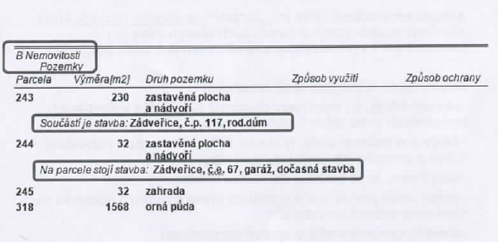

Slide 26
Příslušenství věci
§ 510 OZ - příslušenství věci je vedlejší věc vlastníka u věci hlavní, je-li účelem vedlejší věci, aby se jí trvale užívalo společně s hlavní věcí v rámci jejich hospodářského určení
- má se za to, že se právní jednání a práva i povinnosti týkající se hlavní věci týkají i jejího příslušenství
→ jde o samostatnou věc v právním slova smyslu (věc hlavní a věc, která je příslušenstvím, musí mít stejného vlastníka)
→ je zde vyvratitelná domněnka, že příslušenství následuje osud věci hlavní
→ oproti dosavadní úpravě již o povaze věci (jako příslušenství) nerozhoduje mínění vlastníka, ale podstatné je objektivní zjištění

Slide 27
Příslušenství pozemku
§ 512 – je-li stavba součástí pozemku, jsou vedlejší věci vlastníka u stavby příslušenstvím pozemku, je-li jejich účelem, aby se jich se stavbou nebo pozemkem v rámci jejich hospodářského účelu trvale užívalo
(např. kůlny, oplocení, studna, drobné stavby ve smyslu katastrálního zákona)

Slide 28
Absolutní majetková práva

Slide 29
Absolutní majetková práva
§ 976 OZ – působí vůči každému (x relativní majetková práva)
§ 977 OZ – jen zákon stanoví, která to jsou (uzavřený výčet)
§ 978 OZ – kogentní povaha úpravy (odchýlit se s účinky vůči třetím osobám je možné jen tehdy, kdy to zákon výslovně připouští)
→ věcná práva: a) věcná práva „k věci vlastní“
b) věcná práva „k věci cizí“
→ dědické právo

Slide 30
Věcná práva („k věci vlastní“)
1) Držba (§ 987 an. OZ)
2) Vlastnictví (§ 1011 an. OZ)
3) Spoluvlastnictví (§ 1115 an. OZ)
- včetně bytového spoluvlastnictví (§ 1158 an. OZ)

Slide 31
Opuštění nemovitosti
§ 1045 odst. 2 OZ – opuštěná nemovitá věc připadá do vlastnictví státu
- opuštěná věc je taková, kterou její vlastník opustil s úmyslem již nebýt jejím vlastníkem (předpokládá se jednostranné neadresované právní jednání vlastníka)
→ stát se může domáhat, aby byl stav zápisu v katastru nemovitostí uveden do souladu se skutečným právním stavem (§ 985 OZ)
x opuštění zchátralé budovy či např. ekologicky znečištěného pozemku by bylo neplatné pro obcházení zákona a rozpor s dobrými mravy

Slide 32
Domněnka opuštění nemovitosti
§ 1050 odst. 2 OZ – nevykonává-li vlastník vlastnické právo k nemovité věci po dobu 10 let, má se za to, že ji opustil
- důsledek nekonání vlastníka (faktického i právního) a běhu času
- i po uplynutí 10 let se připouští důkaz opaku
(+ 10 let vydržecí lhůty - § 1091 odst. 2 OZ)
§ 3067 OZ – je-li opuštěna nemovitá věc, počne běžet doba uvedená v § 1050 odst. 2 ode dne nabytí účinnosti nového občanského zákoníku

Slide 33
Přídatné spoluvlastnictví
§ 1223 OZ – věc náležející společně několika vlastníkům samostatných věcí určených k takovému užívání, že tyto věci vytvářejí místně i účelem vymezený celek, a která slouží společnému účelu tak, že bez ní není užívání samostatných věcí dobře možné, je v přídatném spoluvlastnictví těchto vlastníků
→ týká-li se nemovité věci zapsané do katastru nemovitostí, zapíše se tam i přídatné spoluvlastnictví
→ přiměřeně se úprava použije i na zařízení pořízené vlastníky společným nákladem tak, aby sloužilo všem (např. zavlažovací zařízení v zahrádkářské kolonii)

Slide 34
Přídatné spoluvlastnictví
- režim může být smluvně založen buď již při nabývání vlastnického práva k věci, nebo i později
- podíly se buď ujednají, nebo jsou dány poměrem výměry pozemků, kterým věc v přídatném spoluvlastnictví slouží
- podíl na věci lze převést jen spolu s převodem vlastnického práva k věci, jejímuž využití věc v přídatném spoluvlastnictví slouží (§ 1227 odst. 1 OZ – nevyvratitelná domněnka)
→ spoluvlastníkem věci v přídatném spoluvlastnictví nemůže být jiná osoba než vlastník věci, k jejímuž užívání věc v přídatném spoluvlastnictví slouží
- běžnou správu věci zajišťuje jeden zvolený spoluvlastník jako správce (nedohodnou-li se jinak)

Slide 35
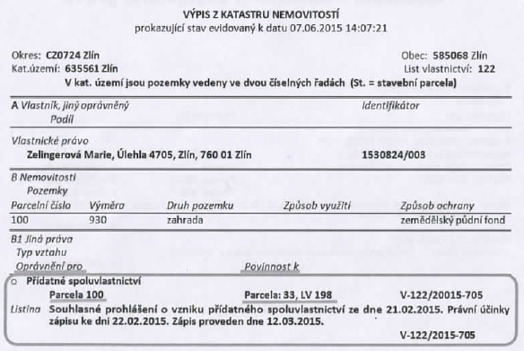
Přídatné spoluvlastnictví v KN

Slide 36
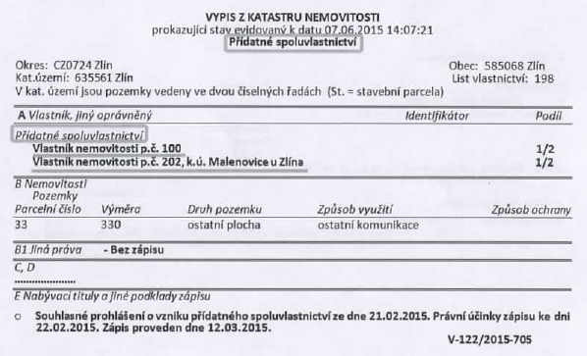

Slide 37
Věcná práva k cizím věcem
1) Právo stavby (§ 1240 an. OZ)
2) Věcná břemena (§ 1257 an. OZ)
3) Zástavní právo (§ 1309 an. OZ)
4) Zadržovací právo (§ 1395 an. OZ)

Slide 38
Právo stavby
§ 1240 OZ - pozemek může být zatížen věcným právem jiné osoby („stavebníka“) mít na povrchu nebo pod povrchem pozemku stavbu
- nezáleží na tom, zda se jedná o stavbu již zřízenou či dosud nezřízenou (zejm. za účelem rekonstrukce a dalšího využití)
- právo stavby může být zřízeno tak, že se vztahuje i na pozemek, kterého sice není pro stavbu zapotřebí, ale slouží k jejímu lepšímu užívání
§ 1242 OZ – právo stavby je věc nemovitá
- stavba vyhovující právu stavby je jeho součástí, ale také podléhá ustanovením o nemovitých věcech

Slide 39
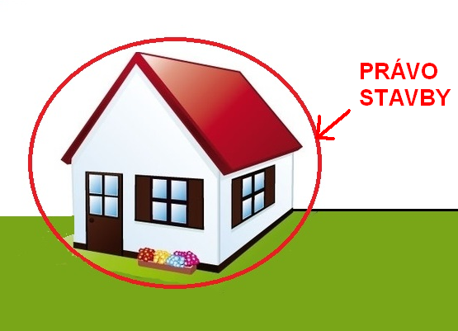
Právo stavby
                ∙ právo stavby je
                věcí nemovitou
                → zapisuje se do
                katastru
                → lze ho převést i
                zatížit
                → přechází na dědice
                ∙ stavba je „součástí“
                práva stavby
                → není samostatnou
                věcí

Slide 40
Právo stavby
- lze nabýt: a) smlouvou (→ právo vzniká až zápisem do KN)
b) vydržením (po 10 letech - § 1091 odst. 2 OZ)
c) rozhodnutím orgánu veřejné moci (soud při vypořádání spoluvlastnictví rozdělením společné věci - § 1145 OZ)
- lze zřídit jen jako dočasné - max. na 99 let
- u vydrženého práva na dobu 40 let
- lze prodloužit (případně ujednat novou smlouvu se stejným vlastníkem)
- poslední den trvání bude uveden
v katastru nemovitostí

Slide 41
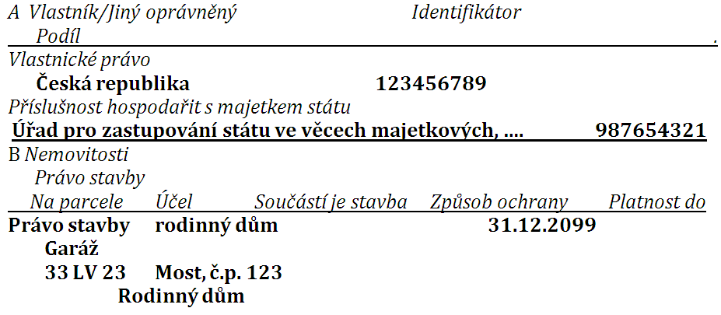

Slide 42
Právo stavby
- lze zřídit bezúplatně i za úplatu
(je-li úplata sjednána ve splátkách, mluvíme o „stavebním platu“ - § 1247 OZ)
- při zániku práva stavby uplynutím doby zaplatí vlastník pozemku stavebníkovi za stavbu náhradu (1/2 hodnoty stavby)
- „stavebník“ má ke stavbě stejná práva, jakoby byl vlastník + k zatíženému pozemku má stejná práva jako poživatel
(§ 1285 OZ – právo užívat věc a brát z ní plody a užitky)
- stavebník má předkupní právo k pozemku a vlastník pozemku má předkupní právo k právu stavby
(jiné ujednání musí být zapsáno do katastru nemovitostí)

Slide 43
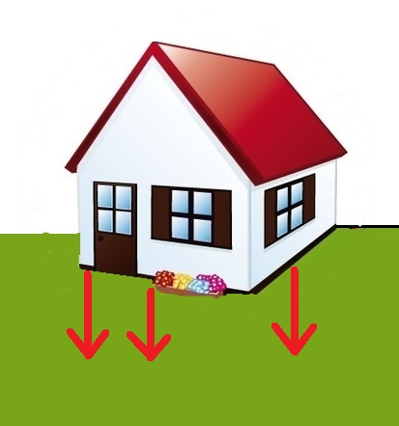
Právo stavby
→ po skončení práva stavby
                se stavba stane součástí
                pozemku a připadne tak
                do vlastnictví majitele
                pozemku
                X zánik stavby nemá vliv na
                zánik práva stavby

Slide 44
Právo stavby
∙ základní obsah smlouvy o zřízení práva stavby:
(vyžaduje se písemná forma - § 560 OZ)
  - vymezení smluvních stran
  - vymezení zatěžovaného pozemku
  - charakteristika stavby (alespoň obecným způsobem - účel, velikost, stavebně technické provedení apod.)
  - ujednání doby, na kterou se právo zřizuje
  - úplata (případně bezúplatnost)
∙ právem stavby lze zatížit vždy jen pozemek, nikoli např. jinou stavbu → nelze zřídit právo stavby spočívající v právu přistavět další patro k již existující budově

Slide 45
Právo stavby
- stále platí, že kdo bude chtít stavět, může si pozemek koupit, pronajmout, zřídit k němu věcné břemeno, nebo si jinak zajistit titul, který ho ke stavbě oprávní → právo stavby je „jen“ další možností
- pokud veřejnoprávní předpis výslovně stanovuje, že určitý subjekt má k dotčenému pozemku zřídit věcné břemeno, není možné tuto povinnost plnit např. zřízením nájmu či právě zřízením práva stavby (např. § 24 odst. 4 energetického zákona, nebo § 104 odst. 3 zákona o elektronických komunikacích)

Slide 46
Relativní majetková práva

Slide 47
Smlouvy obecně
§ 1746 OZ – zákonná ustanovení upravující jednotlivé typy smluv se použijí na smlouvy, jejichž obsah zahrnuje podstatné náležitosti smlouvy stanovené v základním ustanovení pro každou z těchto smluv
- strany mohou uzavřít i takovou smlouvu, která není zvláště jako typ smlouvy upravena (příp. mohou „smísit“ různé smluvní typy)
- smlouvu netvoří jen její obsah, ale i zákon, dobré mravy a zvyklosti
- zřízení či převod věcného práva k nemovité věci jen písemně (§ 560 OZ)
- smlouva může být uzavřená (§ 1745 OZ), leč neúčinná (§ 1748 OZ)

Slide 48
Smlouva o smlouvě budoucí
§ 1785 OZ – smlouvou o smlouvě budoucí se nejméně jedna strana zavazuje uzavřít po vyzvání v ujednané lhůtě, jinak do jednoho roku, budoucí smlouvu, jejíž obsah je ujednán alespoň obecným způsobem
§ 1787 OZ – nesplní-li zavázaná strana povinnost uzavřít smlouvu, může oprávněná strana požadovat, aby obsah budoucí smlouvy určil soud nebo osoba určená ve smlouvě (§ 634 OZ – právo se promlčí za jeden rok)

Slide 49
Předsmluvní odpovědnost
§ 1729 OZ – dospějí-li strany při jednání o smlouvě tak daleko, že se uzavření smlouvy jeví jako vysoce pravděpodobné, jedná nepoctivě ta strana, která přes důvodné očekávání druhé strany v uzavření smlouvy jednání o uzavření smlouvy ukončí, aniž pro to má spravedlivý důvod
→ strana, která jedná nepoctivě, nahradí druhé straně škodu

Slide 50
Výprosa, výpůjčka, nájem a pacht
∙ Výprosa (§ 2189 an. OZ) - půjčitel a výprosník
- užívání bezplatné, bez ujednání doby a účelu
∙ Výpůjčka (§ 2193 an. OZ) - půjčitel a vypůjčitel
- užívání bezplatné, dočasné
∙ Nájem (§ 2201 an. OZ) - pronajímatel a nájemce
- užívání za úplatu, dočasné
∙ Pacht (§ 2332 an. OZ) - propachtovatel a pachtýř
- užívání a požívání za úplatu, dočasné
§ 2203 OZ a § 2333 OZ – je-li pronajatá/propachtovaná věc zapsána do veřejného seznamu, zapíše se tam i nájemní/pachtovní právo, pokud to navrhne vlastník věci nebo s jeho souhlasem nájemce/pachtýř

Slide 51
Smlouva o dílo
∙ odstraněn dualismus právní úpravy → § 2586 – 2635 OZ
§ 2605 OZ - dílo je dokončeno, je-li předvedena jeho způsobilost sloužit svému účelu; objednatel převezme dokončené dílo s výhradami, nebo bez výhrad
- převezme-li objednatel dílo bez výhrad, nepřizná mu soud právo ze zjevné vady díla, namítne-li zhotovitel, že právo nebylo uplatněno včas

Slide 52
Nový katastrální zákon

Slide 53
Zápisy ve veřejném seznamu
§ 980 OZ - je-li do veřejného seznamu zapsáno právo k věci, neomlouvá nikoho neznalost zapsaného údaje (netýká se pouze zápisu věcného práva, ale rovněž i poznámek, které činí zapsané údaje spornými či nejistými)
- je-li právo k věci zapsáno do veřejného seznamu, má se za to, že bylo zapsáno v souladu se skutečným právním stavem; bylo-li právo k věci z veřejného seznamu vymazáno, má se za to, že neexistuje
§ 984 OZ – není-li stav zapsaný ve veřejném seznamu v souladu se skutečným právním stavem, svědčí zapsaný stav ve prospěch osoby, která nabyla věcné právo za úplatu v dobré víře od osoby k tomu oprávněné podle zapsaného stavu
§ 3064 OZ – u práv zapsaných do KN do 31.12.2014 nastanou účinky podle § 980 – 986 až 1.1.2015

Slide 54
Nové katastrální předpisy
∙ zákon č. 256/2013 Sb., o katastru nemovitostí („katastrální zákon“)
∙ vyhláška č. 357/2013 Sb., o katastru nemovitostí („katastrální vyhláška“)
∙ vyhláška č. 358/2013 Sb., o poskytování údajů z katastru nemovitostí
∙ vyhláška č. 359/2013 Sb., o stanovení vzoru formuláře pro podání návrhu na zahájení řízení o povolení vkladu

Slide 55
Novinky v katastrálních předpisech
- rozšíření počtu práv, která budou zapisována
- všechna věcná práva se budou zapisovat pouze vkladem
- nebude se zapisovat rozestavěná stavba
- u evidovaných budov se bude zapisovat údaj o dočasnosti
- katastr bude obsahovat dohody spoluvlastníků o správě nemovitosti
- katastr bude obsahovat úplná znění prohlášení o rozdělení práva k domu a pozemku na vlastnické právo k jednotkám
- větší rozsah přezkumu vkladových listin ze strany katastrálního úřadu
- větší informovanost účastníků (+ služba sledování změn)
- evidence cen nemovitostí (odděleně a pouze do budoucna)

Slide 56
Vybraná ustanovení katastrálního zákona
§ 64 – 65 KZ - řešení problematiky nedostatečné identifikace některých vlastníků v katastru nemovitostí
→ ČÚZK předá údaje Úřadu pro zastupování státu ve věcech majetkových (ÚZSVM) a vyznačí o tom poznámku na listu vlastnictví
→ ÚZSVM zveřejní informace na internetu a současně je předá obecnímu úřadu obce, na jejímž území se nemovitost nachází
→ obecní úřad zveřejní informace na své úřední desce a spolu s ÚZSVM pátrá po identitě vlastníka v dostupných evidencích
→ nepodaří-li se vlastníka zjistit a uplyne-li marně lhůta dle § 1050 OZ, pohlíží se na nemovitost jako na opuštěnou (→ připadá státu)

Slide 57
Ostatní

Slide 58
Přiznání odbornosti
§ 5 odst. 1 OZ – kdo se veřejně nebo ve styku s jinou osobou přihlásí k odbornému výkonu jako příslušník určitého povolání nebo stavu, dává tím najevo, že je schopen jednat se znalostí a pečlivostí, která je s jeho povoláním nebo stavem spojena → jedná-li bez této odborné péče, jde to k jeho tíži
→ platí jak pro úřední styk, tak i pro soukromou sféru úředníka

Slide 59
Výkladová stanoviska; literatura
• Expertní skupina Komise pro aplikaci nové civilní legislativy
- působí při Ministerstvu spravedlnosti od září 2012 jako stálý poradní orgán
- odkazy: http://obcanskyzakonik.justice.cz/vykladova-stanoviska/
http://obcanskyzakonik.justice.cz/infocentrum/caste-dotazy/polozit-dotaz/
• Konsolidovaná důvodová zpráva
- odkaz: http://obcanskyzakonik.justice.cz/fileadmin/Duvodova-zprava-NOZ-konsolidovana-verze.pdf

